Slide 1
Дидактическая игра:
«Сосчитай на ощупь»

Slide 2
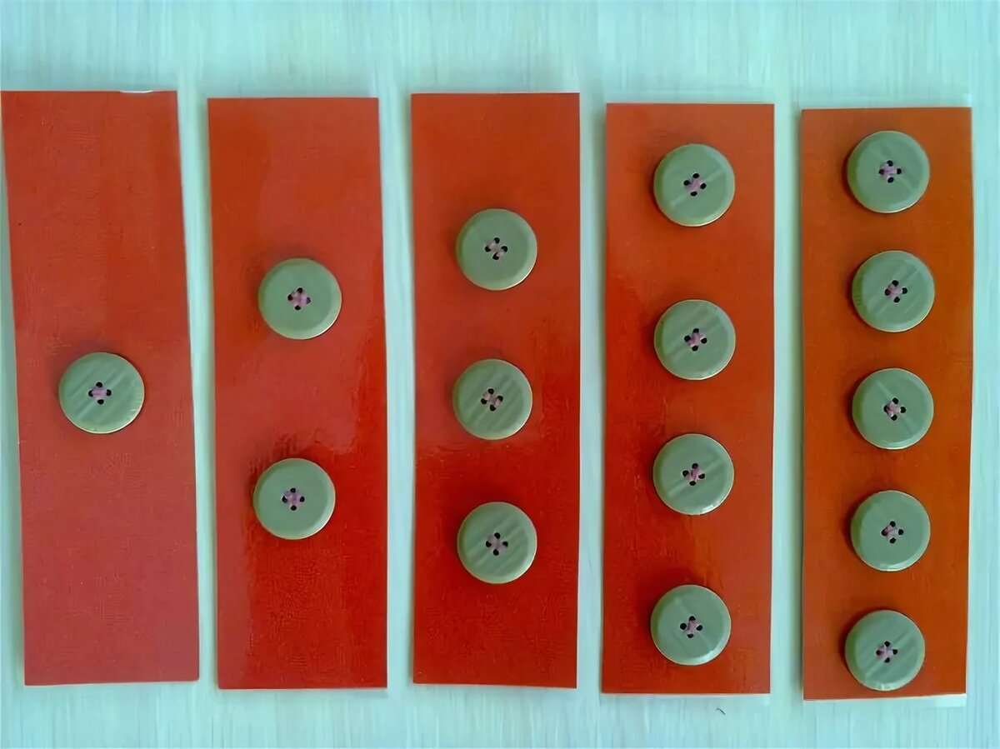
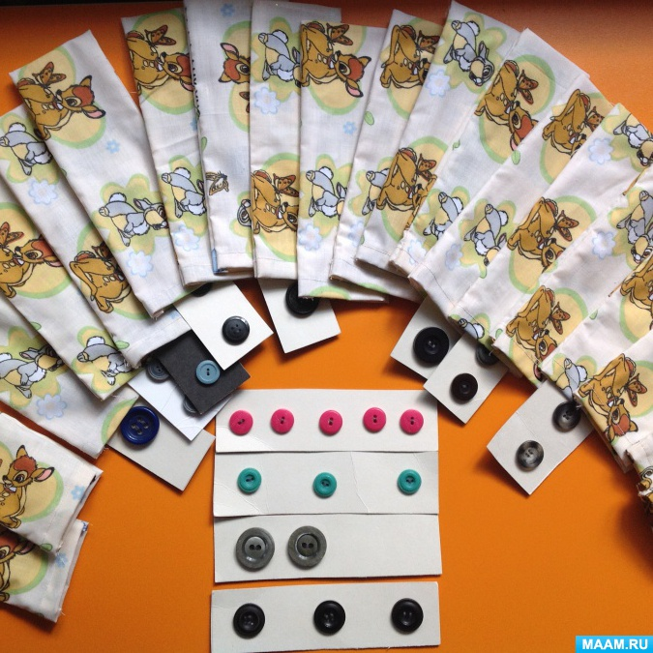
Уважаемые родители началась новая учебная неделя, здравствуйте. Сегодня задание такое: изготовить вместе с детьми вот такие полоски с пуговицами (пуговицы можно приклеить).
Сшить мешочки или просто завернуть в ткань. И дать детям задание посчитать на ощупь

